Slide 1
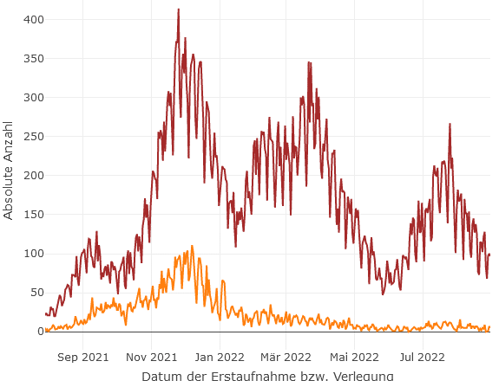
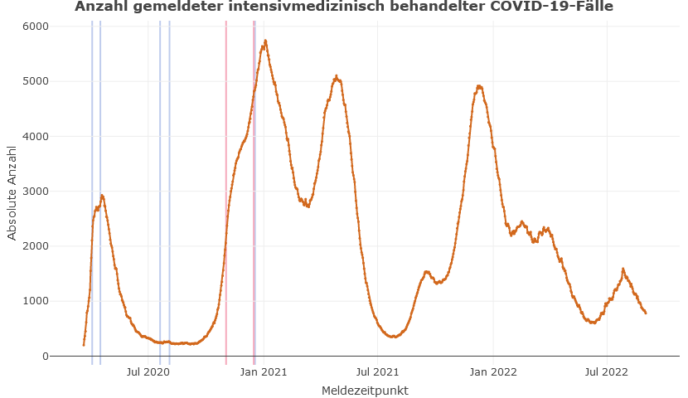
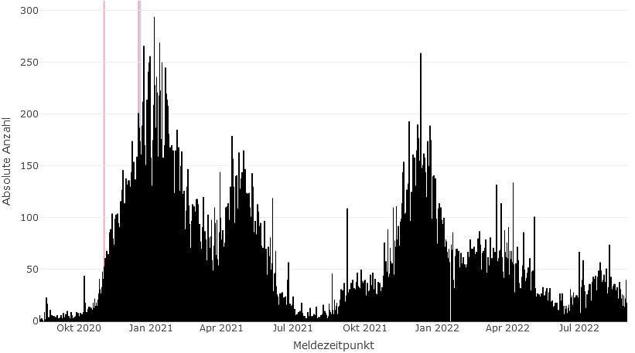
DIVI-Intensivregister
Neuaufnahmen auf die ITS (pro Tag)
Mit Stand 31.08.2022 werden 797 COVID-19-Patient*innen auf Intensivstationen (der ca. 1.300 Akutkrankenhäuser) behandelt.
Weiterhin Reduktion der COVID-ITS-Belegung
ITS-COVID-Neuaufnahmen mit +695 in den letzten 7 Tagen im Plateau
Lock-Down
Lock-Down
5.762
Anzahl verstorbener positiver SARS-CoV-2-Patient*innen auf ITS (pro Tag)
797
Notes:
In der Vorwoche waren es noch 951 (24.08.22)
Neuaufnahmen: +768

Slide 2
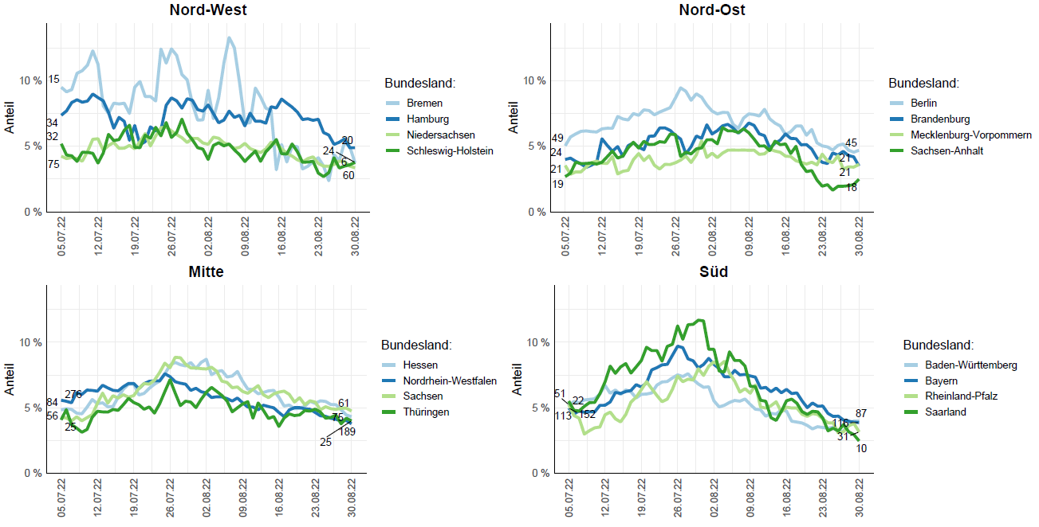
Anteil der COVID-19-Patient*innen an der Gesamtzahl betreibbarer ITS-Betten (letzte 8 Wochen)
Notes:
Der Hauptteil der Bundesländer hat somit einen Anteil von etwa 3 bis 6 %.

Slide 3
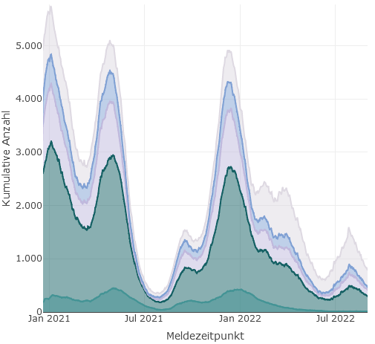
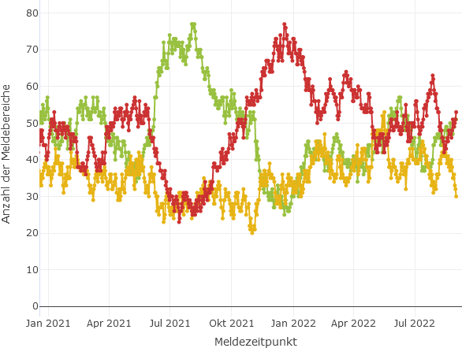
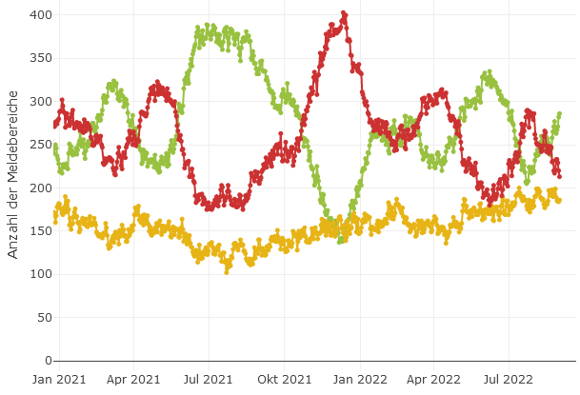
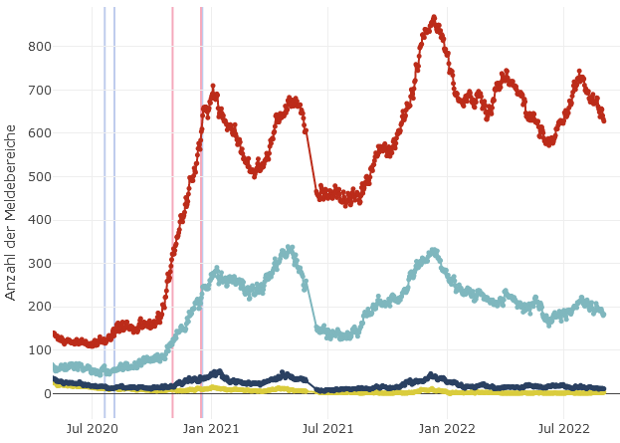
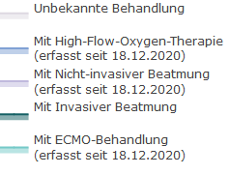
Einschätzung Betriebssituation
Behandlungsbelegung COVID-19 nach Schweregrad
Uni- & Maximalversorger
Grund-/Regelversorger
Gründe der Betriebs-einschränkung

Slide 4
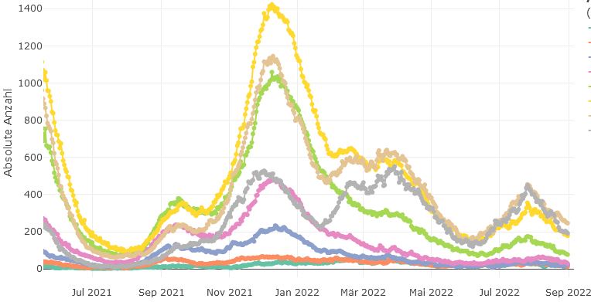
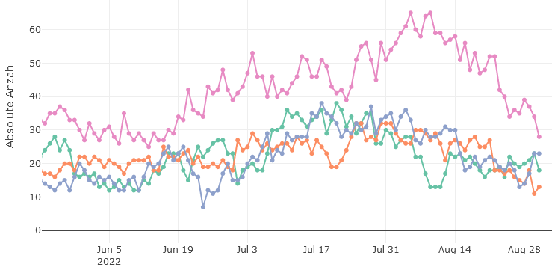
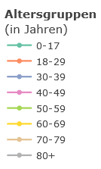
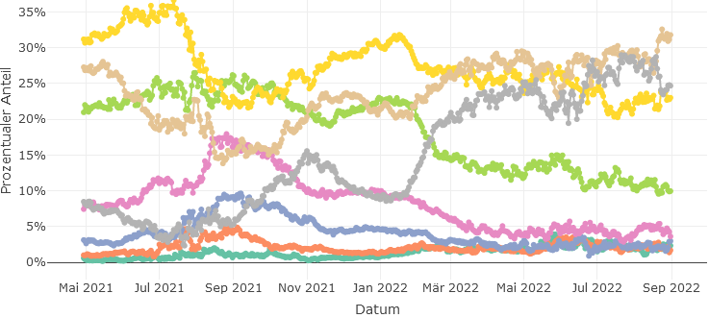
(absolute Anzahlen)
(zoom):
Altersgruppen Entwicklung (absolut)
(prozentuale Anteile)
Altersgruppen Entwicklung (prozentual)
Notes:
Die Altersverteilung oben links zeigt, dass in den absoluten Zahlen ein Rückgang in allen Altersgruppen zu verzeichnen ist. Man sieht es gut oben links für die Altersgruppen ab 50 und im Zoom oben rechts auch in den jüngeren Altersgruppen bis 49.
Absolut sowie Prozentual, in der unteren Grafik, gab es leichte Sprünge nach unten in der Altersgruppe 80+ (in grau) und Sprünge nach oben in den Altersguppen 60-79 (in gelb und braun). Ob das eine stabile Entwicklung ist, muss noch weiter beobachtet werden.
Aktuell haben die über 60-jährigen einen Anteil von knapp über 80 % (81%)

Slide 5
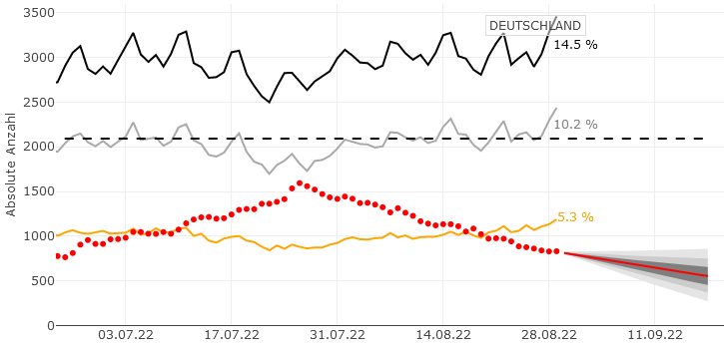
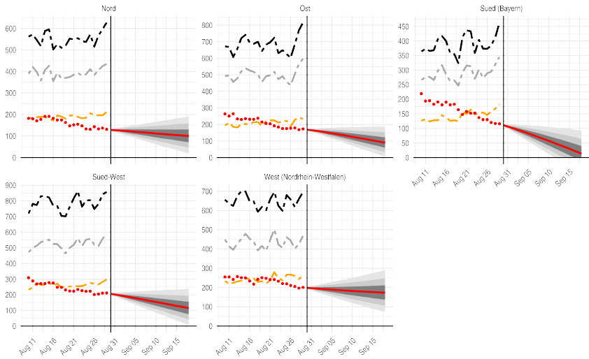
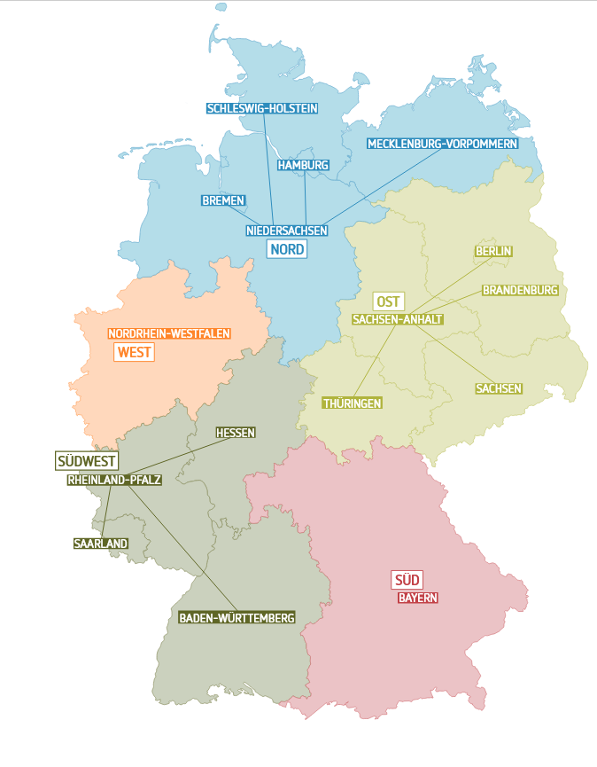
SPoCK: Prognosen intensivpflichtiger COVID-19-Patient*innen
Deutschland
Länder (nach Kleeblättern) mit Kapazitäts-Prognosen:
Kleeblatt Zuordnungen
Notes:
Und abschließend noch die Prognosen für die nächsten 20 Tage! Hierbei ist zu beachten, dass dies die Trends anzeigt wenn der jetzige Zustand und Trend sich fortsetzt (sprich keine neuen Maßnahmen oder andere Effekte die nächsten Tage einsetzen). Verlässlich sind also va eher die nächsten 10 (!) Tage der Prognose.
In allen Kleeblättern, und für die gesamte Bundesrepublik sagen die Prognosen einen Abfall der COVID-ITS-Belegung voraus.
Soweit aus dem Intensivregister.
Vielen Dank für das Teilen der Folien!

Slide 6
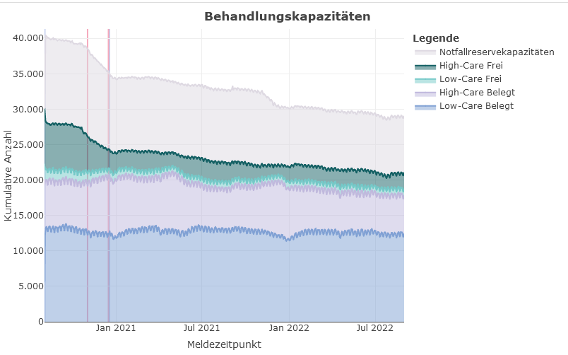
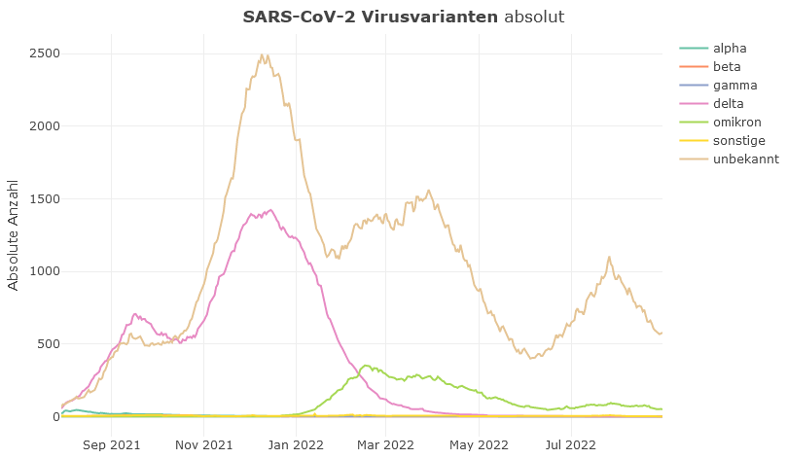
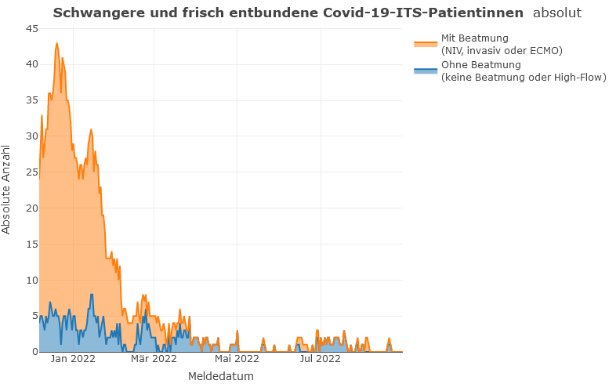
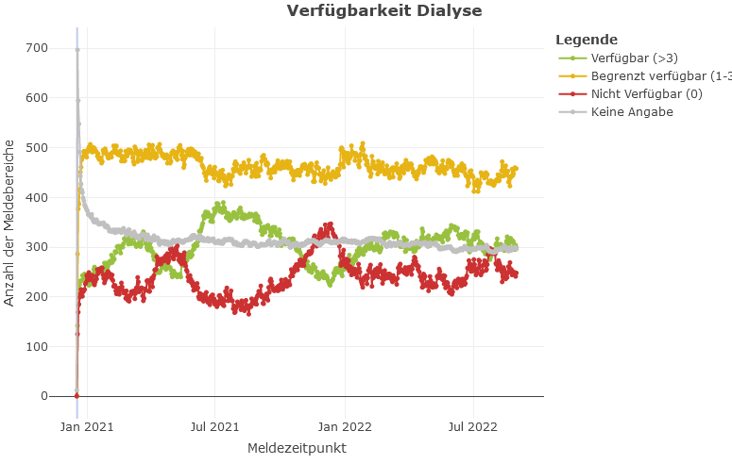
Extra: Pausieren/Streichen folgender Erfassungsentitäten (IR)

Slide 7
